Slide 1
Rédaction et TICE
Animation pédagogique Roubaix Est
6 octobre 2015
Martine Langlet CPC / Mehdi Roger CTICE

Slide 2
Projet des programmes cycle 3
Ecriture
Au cycle 3, les élèves affirment leur posture d’auteur et sont amenés à réfléchir sur leur intention et sur les différentes stratégies d’écriture. Les situations de réécriture et de révision menées en classe prennent toute leur place dans les activités proposées. La réécriture peut se concevoir comme un retour sur son propre texte, avec des indications du professeur ou avec l’aide des pairs, mais peut aussi
prendre la forme de nouvelles consignes, en lien avec l’apport des textes lus. C’est moins le produit final, achevé qui est évalué que le processus engagé par l’élève pour écrire. À cette fin sont mis en place brouillons, écrits de travail, versions successives ou variations d’un même écrit, qui peuvent constituer des étapes dans ce processus. Chaque élève peut ainsi devenir progressivement un acteur conscient et autonome de ses productions. Enfin, dans les activités de production d’écrits, les élèves apprennent à exercer une vigilance orthographique et à utiliser des outils d’écriture. Cet apprentissage, qui a commencé au cycle 2, se poursuit au cycle 3 de manière à ce que les élèves acquièrent de plus en plus d’autonomie dans leur capacité à réviser leur texte. Mais à ce stade de la scolarité, on valorise la construction d’un rapport à la norme écrite, plus que le résultat obtenu qui peut tolérer une marge d’erreur en rapport avec l’âge des élèves.
http://cache.media.education.gouv.fr/file/09_-_septembre/22/9/programmes_cycles_2_3_4_469229.pdf

Slide 3
Ecriture
Coordonner plusieurs opérations:
Planifier
Mettre en mots
Rédiger
Réviser

Slide 4
Ecriture
Apprentissage régulier, quotidien
Projets d’écriture dans des séquences d’enseignement en lien avec la lecture
Elève en tant qu’auteur

Slide 5
Ecrire pour communiquer
Les blogs
Les ENT
Les dispositifs nationaux:
La semaine de la presse
Le printemps des poètes
Dis-moi, dix mots
Des outils pour écrire
Des logiciels multimédias

Slide 6
Quelques activités
Cf. document 1
DSDEN59

Slide 7
Une problématique professionnelle
Comment faire évoluer la production écrite ?
L’épaississement du texte ( Bucheton )

Slide 8
Refonder l’enseignement de l’écriture

Slide 9
Blog et ENT
Blog de l’école Thorez
ENT Roubaix

Slide 10
Logiciels multimédia
Open Office
Didapages
Photo Récit

Slide 11
Open office

Slide 12
2 gratuiciels
Didapages
Photorécit
Arlette la chouette
Présentation des différentes possibilités
Didasystem
De l’art ou du cochon

Slide 13
Le logiciel photorécit

Slide 14
Importer des images

Slide 15
Ajouter du texte

Slide 16
Présenter et personnaliser

Slide 17
Animations et transitions

Slide 18
Ajouter du son

Slide 19
Enregistrez le récit

Slide 20
Démonstration du logiciel Photorécit

Slide 21
Ressources gratuites pour enrichir les productions

Slide 22
Tutoriel Photo récit 3

Slide 23
Mise en situation
Des photos
Du son
Un situation collaborative d’écriture
Mise en scène

Slide 24
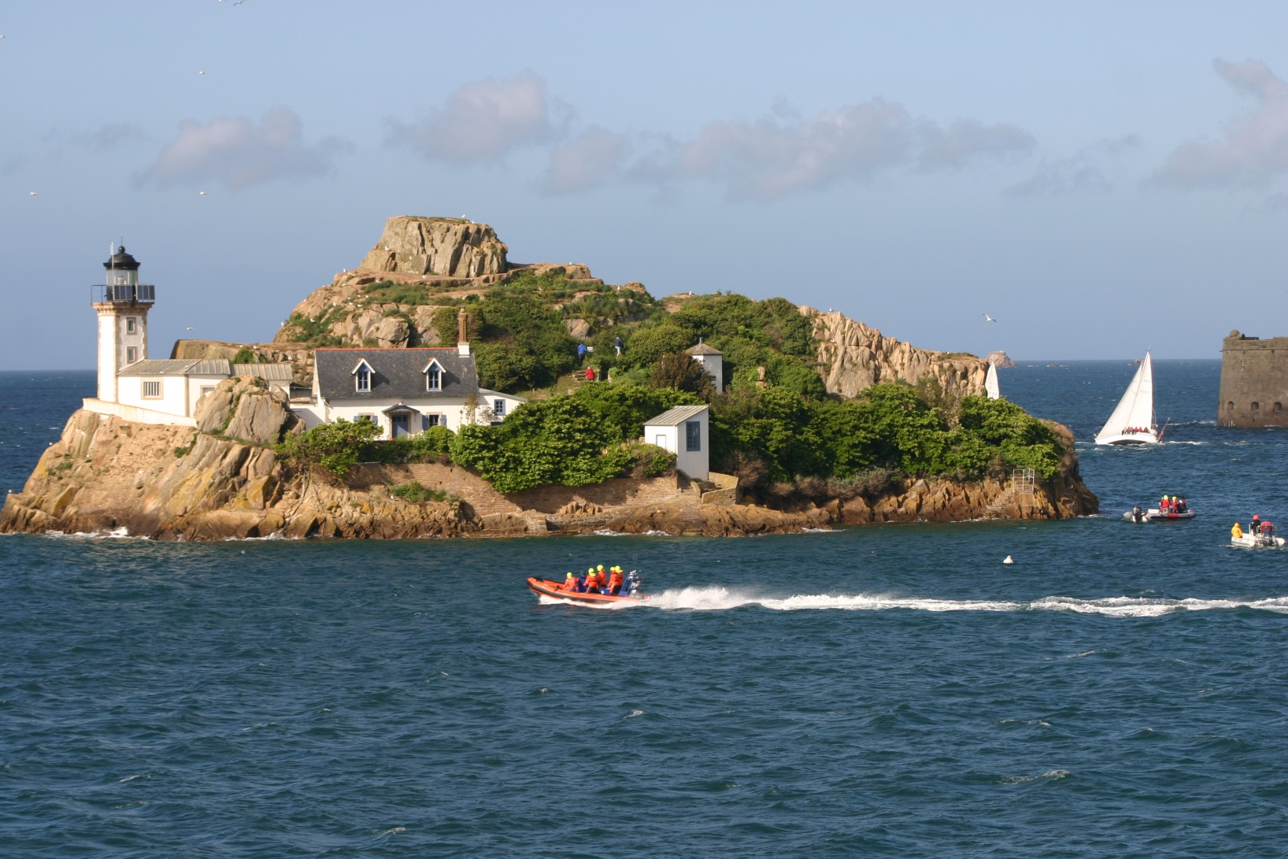
Pourquoi partir si vite? Qui plus est, en bateau?
Ouah! Une île…
Encore un trésor à trouver

